Slide 1
Reinforcement Learning
Notes:
大家好我們今要講解的主題是強化學習reinforcement learing

Slide 2

人工智慧(Artificial Intelligence)
對人類思維的信息過程模擬，通過機器模擬人類認知能力的技術。
人工智慧(AI)
人工智慧(AI)
人工智慧(AI)
機器學習(Machine Learning)
研究電腦如何模擬獲實現人類學習的行為。
機器學習(ＭL)
機器學習(ＭL)
(ＭL)
深度學習(DL)
深度學習(DL)
深度學習(Deeping Learning)
是機器學習領域的一個研究方向，利用深度的神經網路，將模型處理得更為複雜，從而使模型對數據的理解更加深入。
深度學習(DL)

Slide 3
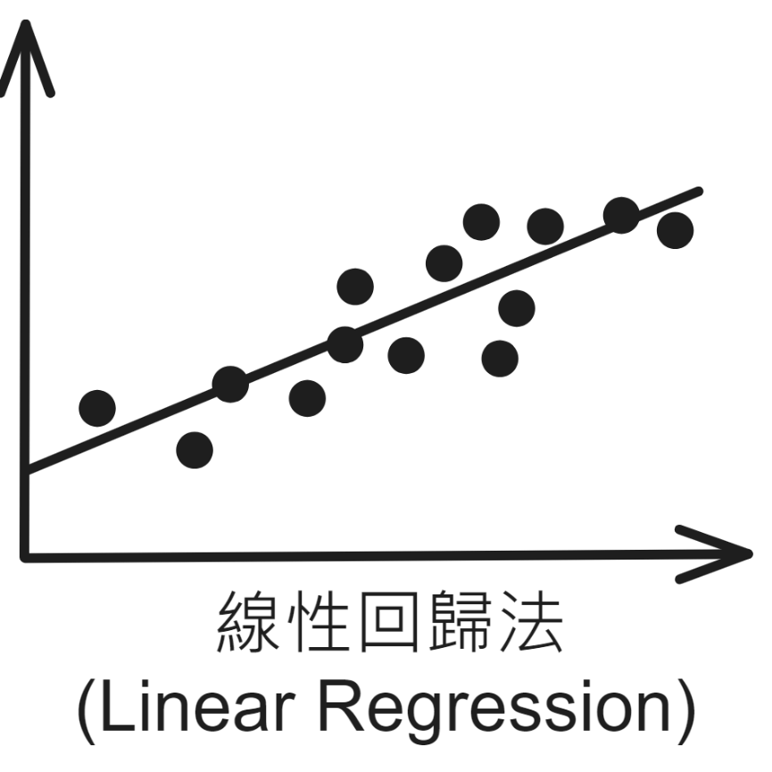
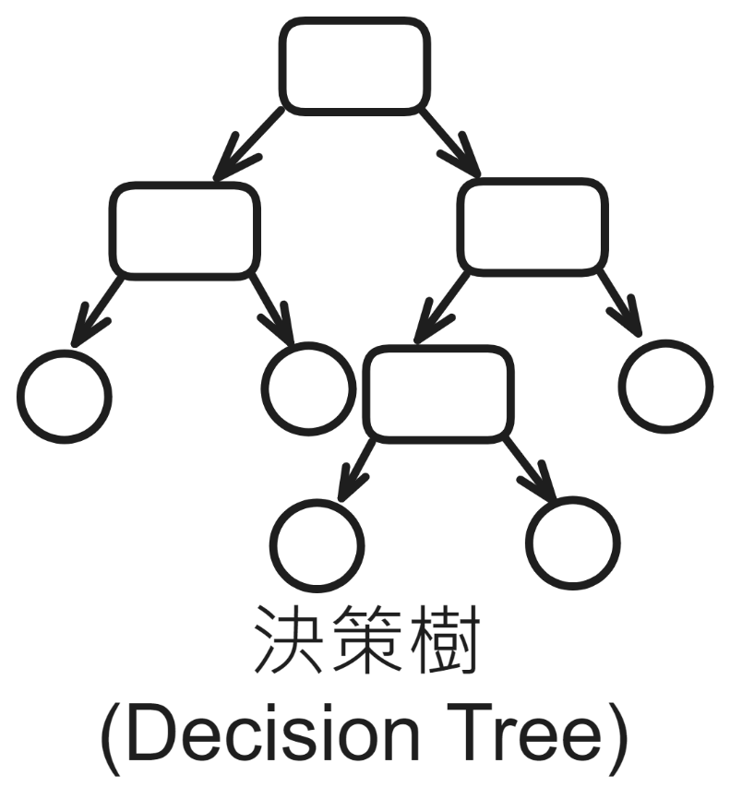
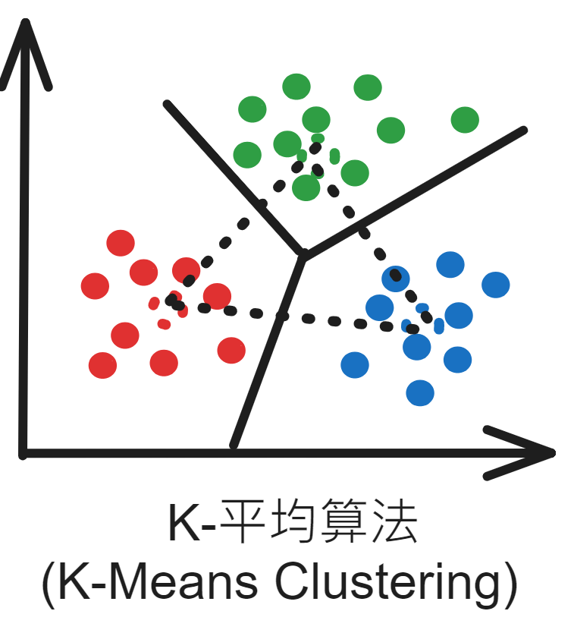
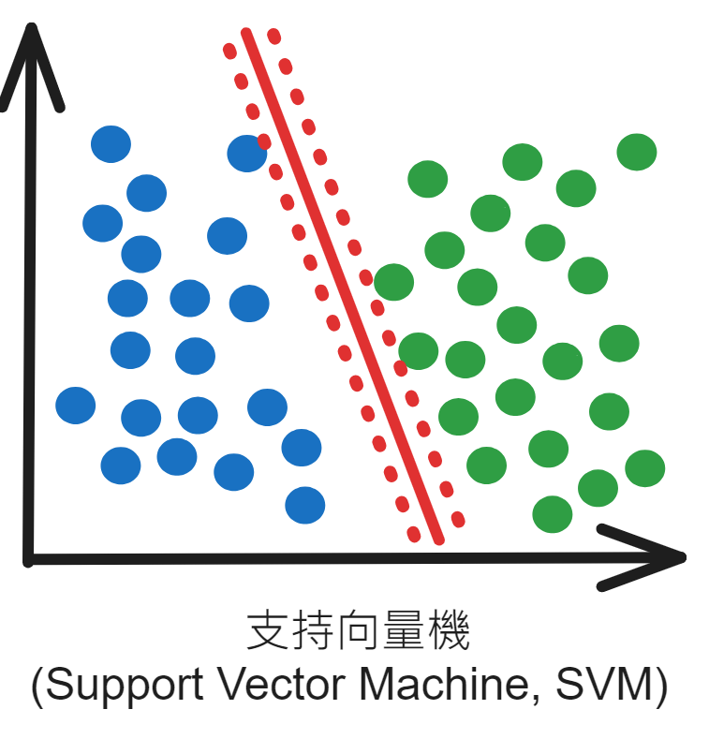
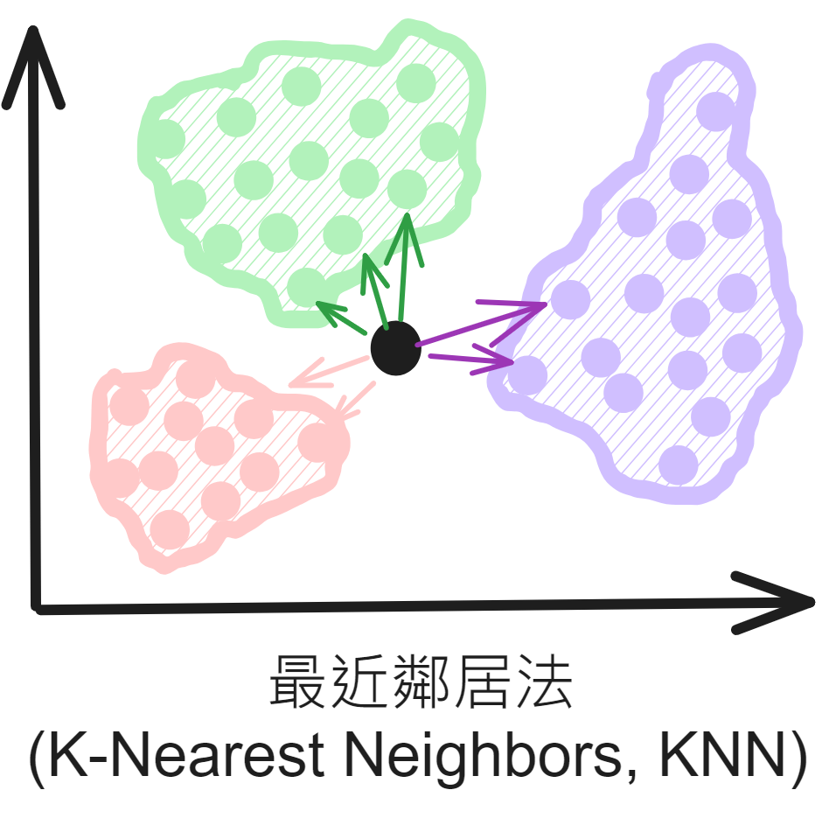
Machine Learning 機器學習
監督式學習 (Supervised Learning)
非監督式學習 (Unspervised Learning)
有訓練資料
固定
答案
特徵分群

Slide 4
Reinforcement Learning
強化學習

Slide 5
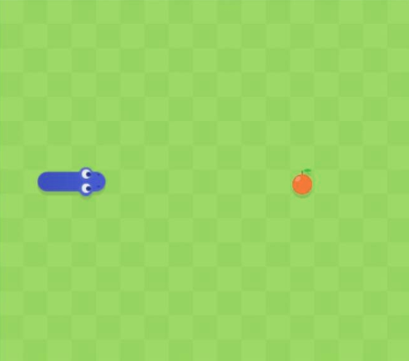


action, A
state, S
上
agent
右
下

Slide 6

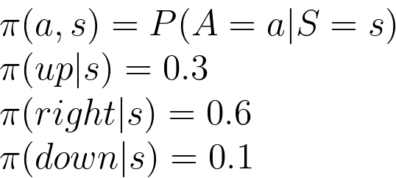
Policy π
上
右
折扣(0 ~ 1)
未來獎勵總和
下
Action-value function

Slide 7

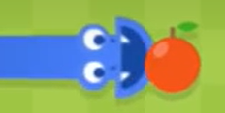


reward, R
未發生任何事 R = 0
吃到食物 R = +1
撞到自己 R = -100
目標達成 R = +100

Slide 8

國立高雄科技大學
國立高雄科技大學
8min
14min
巨蛋
4min
新左營高鐵站
新左營高鐵站

Slide 9
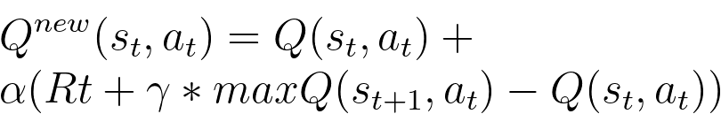
Q Learning
預測
時序的差分
目前的數值
8min
14min
學習率
時序的差分
預測
4min

Slide 10
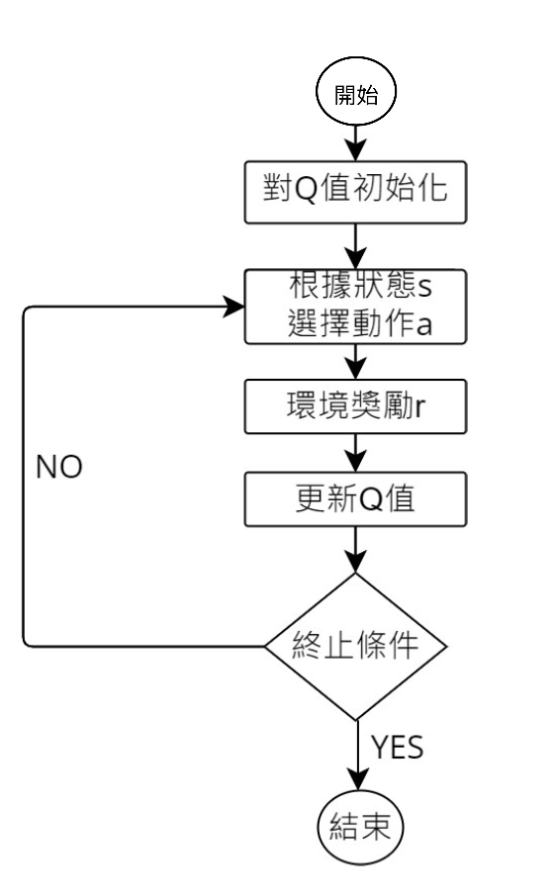
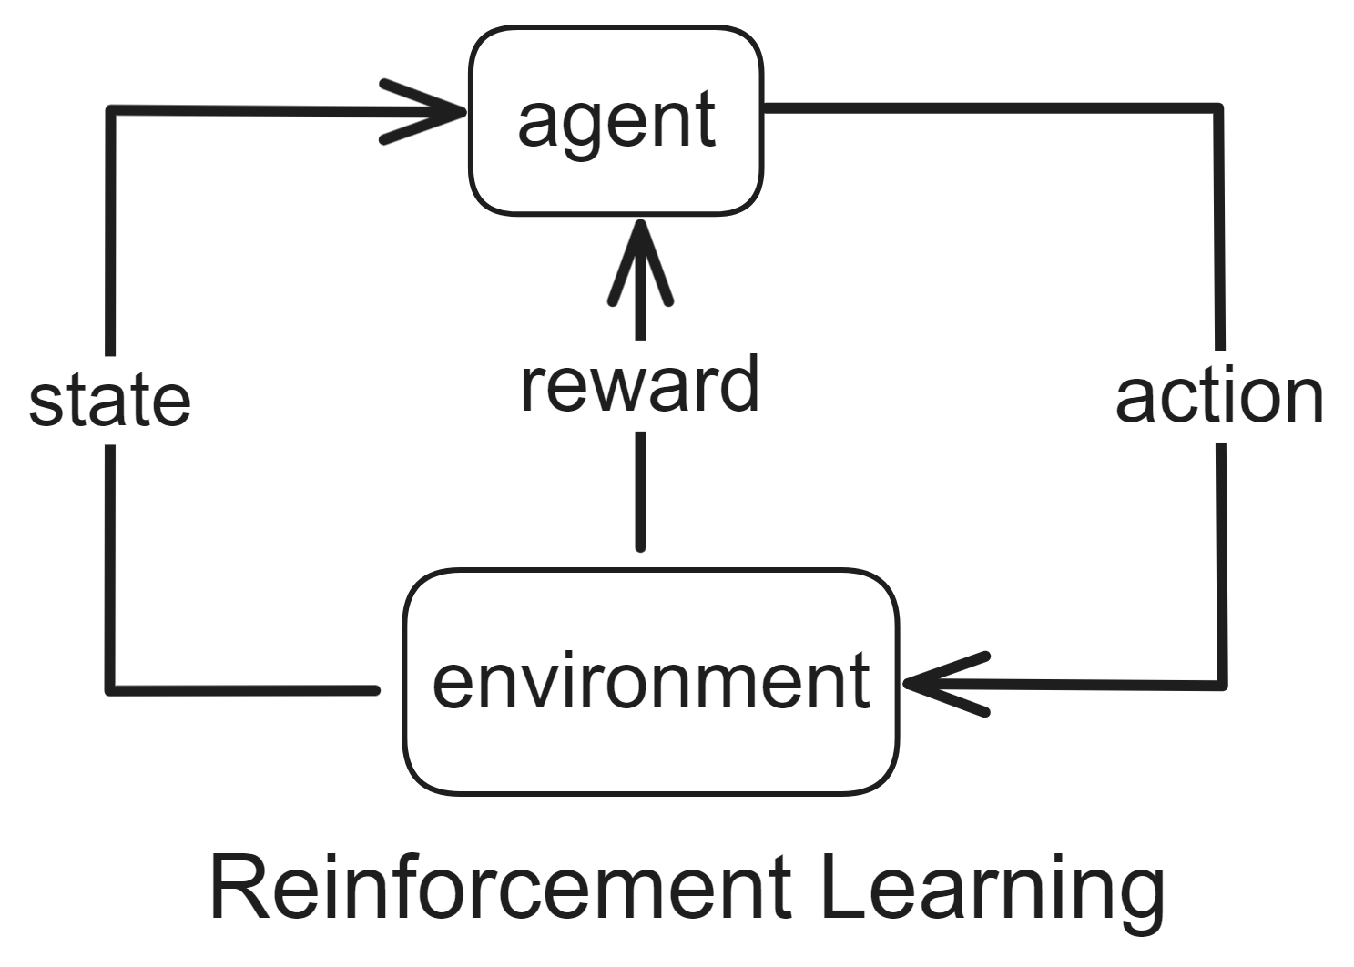
流程圖

Slide 11





Slide 12
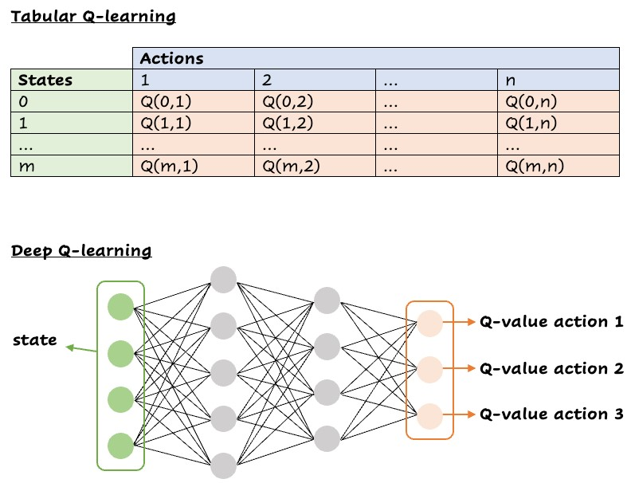

Slide 14
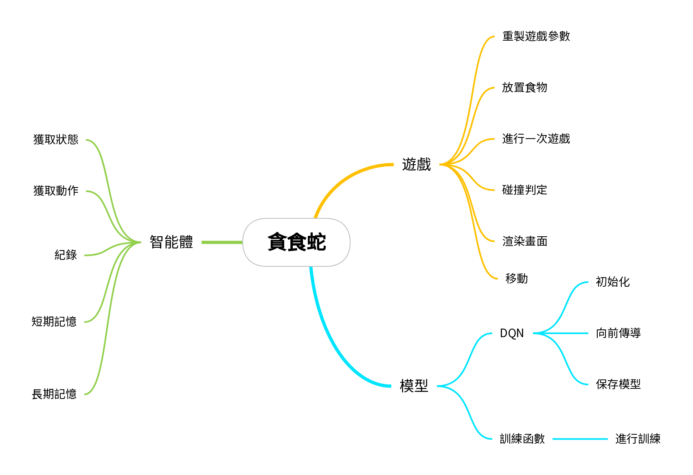
遊戲架構

Slide 15
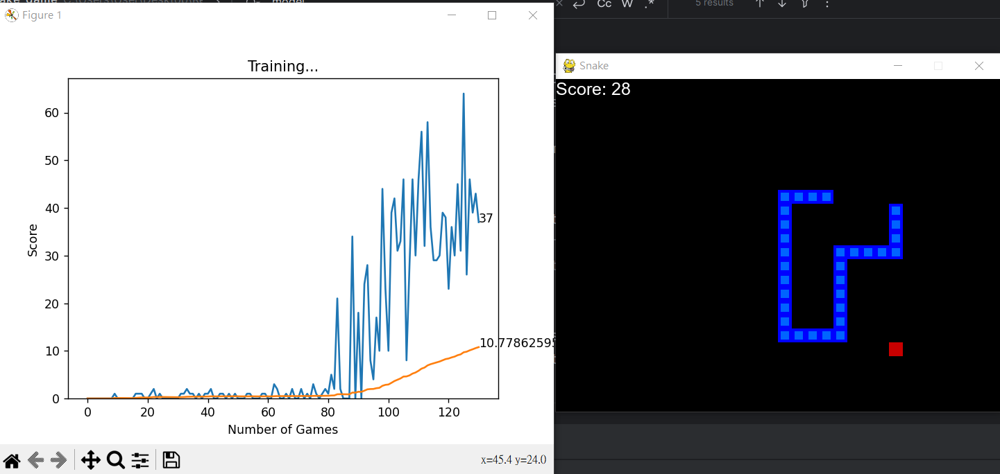
訓練中

Slide 16
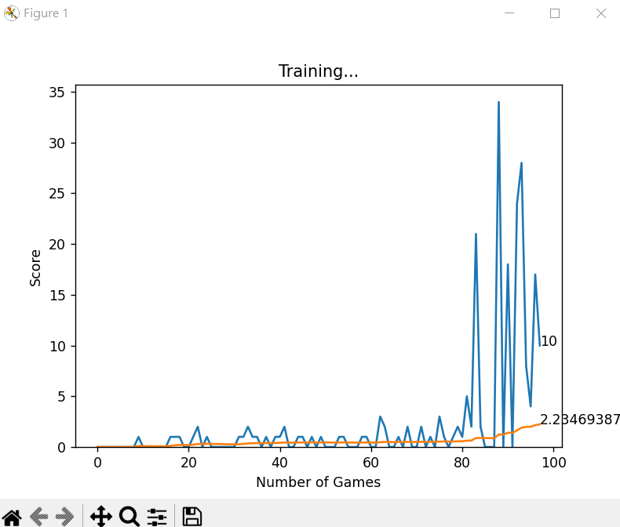
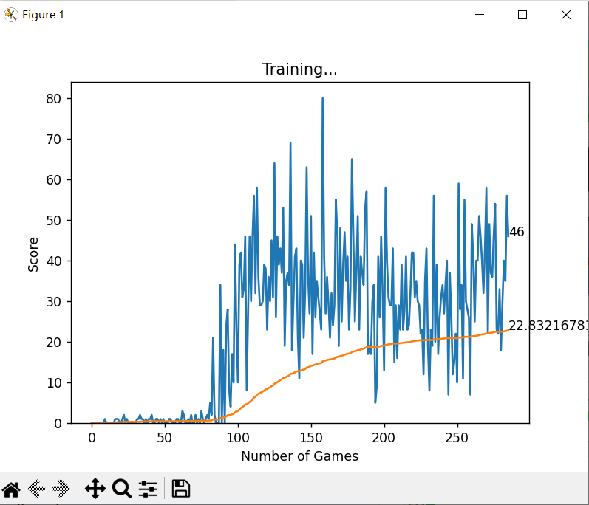
訓練量比較

Slide 17
參考資料
Turing test圖靈測試
https://plato.stanford.edu/entries/turing-test/
人工智慧、機器學習、深度學習關係
https://blog.csdn.net/qi_qiaolin/article/details/126917988
AI history
https://www.linkedin.com/pulse/historical-evolution-ai-marketing-syed-jasminara
https://blog.csdn.net/qq_39753778/article/details/104769492
強化學習介紹
https://www.youtube.com/watch?v=vmkRMvhCW5c&t=845s&ab_channel=ShusenWang
強化學習流程圖
https://www.oreilly.com/library/view/hands-on-reinforcement-learning/9781788836524/20659243-cadb-46f0-b5c3-3acadd590d67.xhtml
強化學習遊戲設計
https://blog.csdn.net/m0_52733659/article/details/123389190

Slide 18

THANKYOU

